Slide 2
4171102 กายวิภาคศาสตร์และสรีรวิทยา 1 Anatomy & Physiology 1
N
JUTATIP TEPSUWAN
MSN,RN
Faculty of Nursing, NPRU
คณะพยาบาลศาสตร์ มหาวิทยาลัยราชภัฏนครปฐม

Slide 3
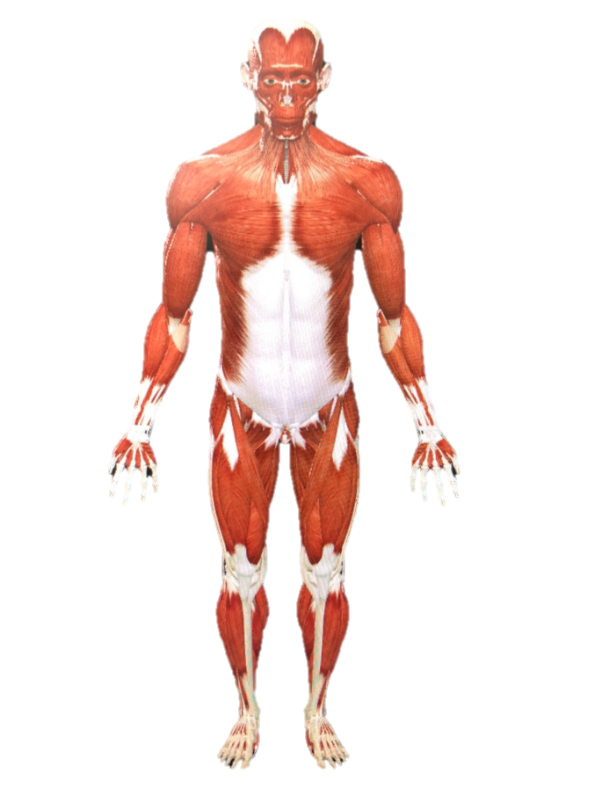
Chapter 4 Muscular System: smooth muscle and cardiac muscle
คณะพยาบาลศาสตร์ มหาวิทยาลัยราชภัฏนครปฐม

Slide 4
Study aims
Distinguish among smooth and cardiac muscle.
Describe the location of smooth and cardiac muscle.
คณะพยาบาลศาสตร์ มหาวิทยาลัยราชภัฏนครปฐม

Slide 5
Smooth muscle
Smooth muscle or involuntary muscle, that show no cross stripes.
It consists of narrow spindle-shaped cell with a single, central located nucleus.
Smooth muscle tissue contracts slowly and automatically.
It constitutes of internal organs and digestive system
คณะพยาบาลศาสตร์ มหาวิทยาลัยราชภัฏนครปฐม

Slide 6
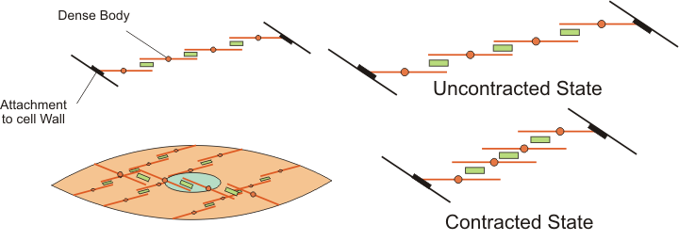
Smooth muscle structure
The actin and myosin filaments are arranged in a stacked pattern across the cell.
Actin filament run from one side of the cell to the other, connecting at dense bodies and at the cell membrane.
คณะพยาบาลศาสตร์ มหาวิทยาลัยราชภัฏนครปฐม
ที่มา:https://commons.wikimedia.org/wiki/File:Actin_myosin_filaments.png

Slide 7
Location and function of smooth muscle
Location :
Wall or hollow organs, blood vessels, and gland
Function:
Compress organ, duct, tubes etc.
คณะพยาบาลศาสตร์ มหาวิทยาลัยราชภัฏนครปฐม

Slide 8
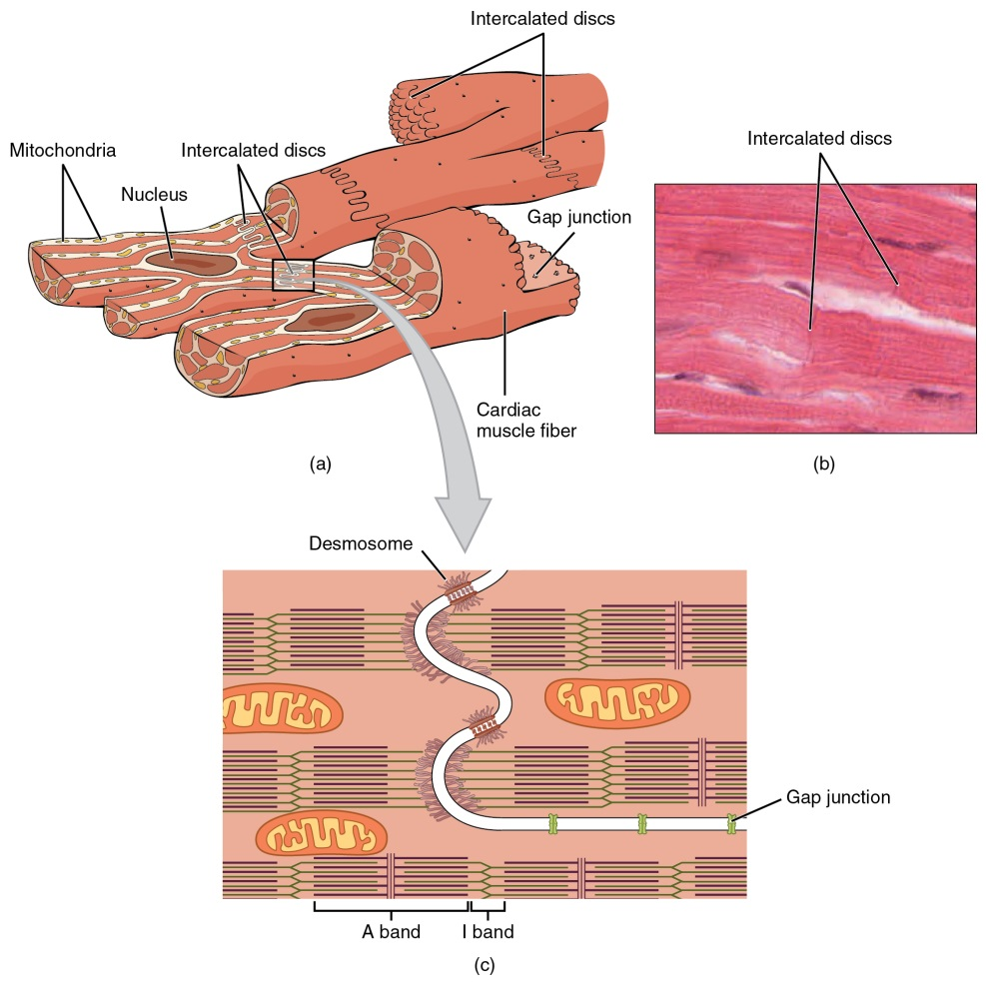
Cardiac muscle
Cardiac muscle cells are long ,striated, branching and only one nucleus per cell.
คณะพยาบาลศาสตร์ มหาวิทยาลัยราชภัฏนครปฐม
ที่มา:https://commons.wikimedia.org/wiki/File:2017abc_Cardiac_Muscle.jpg

Slide 9
Cardiac muscle
Cardiac muscle cell are connected to one anther by intercalated discs.
Intercalated discs are tight junctions and gap junctions, that facilitate action potential conduction between the cells.
An action potential in one cardiac muscle cell can stimulate action potentials in adjacent cells, causing all to contract together.
คณะพยาบาลศาสตร์ มหาวิทยาลัยราชภัฏนครปฐม

Slide 10
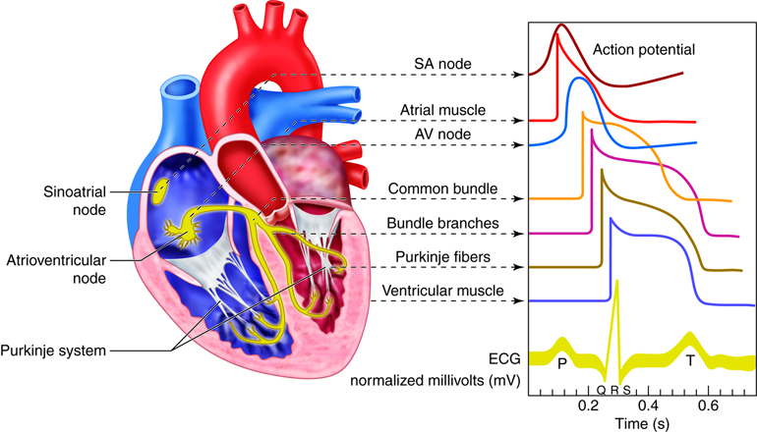
Cardiac muscle
คณะพยาบาลศาสตร์ มหาวิทยาลัยราชภัฏนครปฐม
ที่มา:https://www.christiesmysteries.com/category/novels/

Slide 11
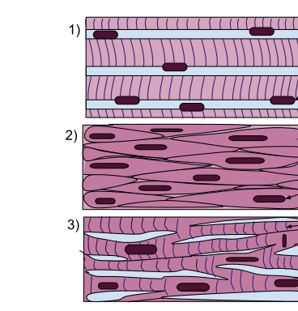
Type of muscle tissue
คณะพยาบาลศาสตร์ มหาวิทยาลัยราชภัฏนครปฐม
ที่มา:https://commons.wikimedia.org/wiki/File:Muscle_Tissue_(1).svg

Slide 12
: LMS
คณะพยาบาลศาสตร์ มหาวิทยาลัยราชภัฏนครปฐม

